Slide 1
УО «Ошмянский государственный аграрно-экономический колледж»
Дипломный проект
Программное средство «Учёт выпуска и реализации продукции в ООО «Вактайм»
г. Сморгонь»
Разработчик: Грачёв Денис Сергеевич
Руководитель: Цендровская Мария Павловна
Ошмяны 2025
Notes:
Здравствуйте уважаемые предстатель и члены государственной квалификационной комиссии, предоставляю вашему вниманию дипломный проект на тему ПС «Учёт выпуска и реализации продукции в ООО «Вактайм» г. Сморгонь»

Slide 2
Цель
Разработать программное средство «Учёт выпуска и реализации продукции в ООО «Вактайм» г. Сморгонь», использование которого позволит упростить ведение учёта выпуска и реализации продукции.
Notes:
Целью проекта является разработка интуитивно понятного и надёжного программного обеспечения, которое позволит оптимизировать и упростить процесс учёта выпуска и реализации продукции на предприятии, обеспечив прозрачность данных и снижение трудозатрат на оформление отчётности.

Slide 3
Задачи
проанализировать текущую систему учёта выпуска и реализации продукции на предприятии ООО «Вактайм»;
разработать требования к программному средству для автоматизации учёта выпуска и реализации продукции;
спроектировать архитектуру программного средства, включая информационную модель и структуру базы данных;
провести тестирование программного средства на предмет корректности учёта и удобства использования.

Slide 4
Актуальность
Правильная организация учёта выпуска реализации продукции обеспечивает достоверность данных, позволяет формировать корректную бухгалтерскую и управленческую отчётность, а также принимать обоснованные управленческие решения.

Slide 5
Программное обеспечение
Microsoft Visual Studio 2022;
EntityFramework 9.0.0;
MaterialDesign 5.2.1;
LiveCharts 2.0.0-rc5.4.

Slide 6
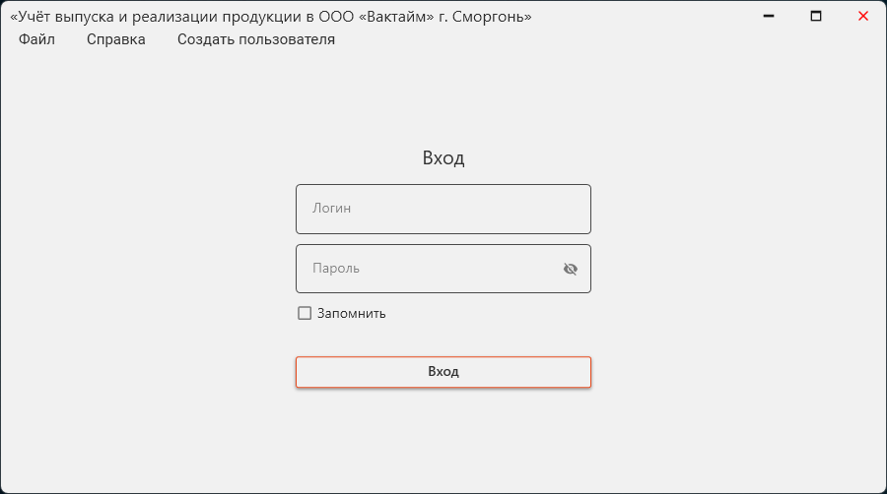
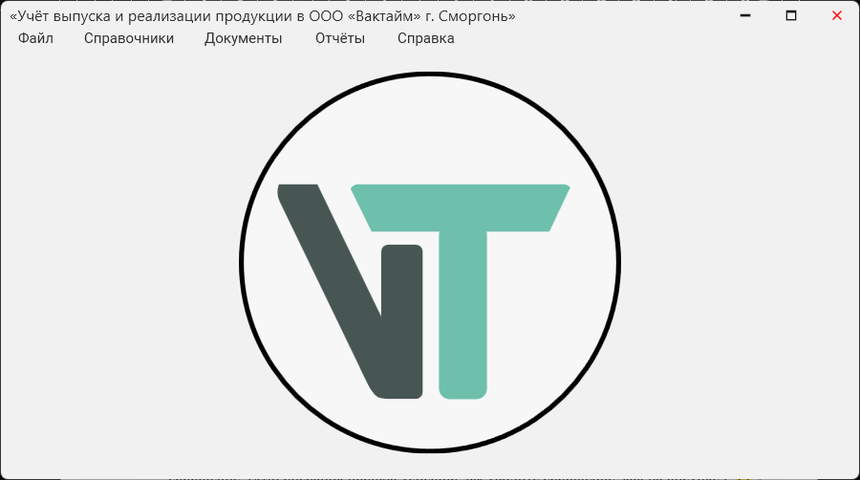
Окна программы
Окно «Авторизации»
Главное окно
Notes:
Окно авторизации обеспечивает надёжный вход в систему: пользователь вводит логин и пароль, после чего происходит проверка данных и предоставление доступа к функционалу. Главное окно объединяет основные модули и меню навигации, позволяя быстро переключаться между справочниками и отчётами.

Slide 7
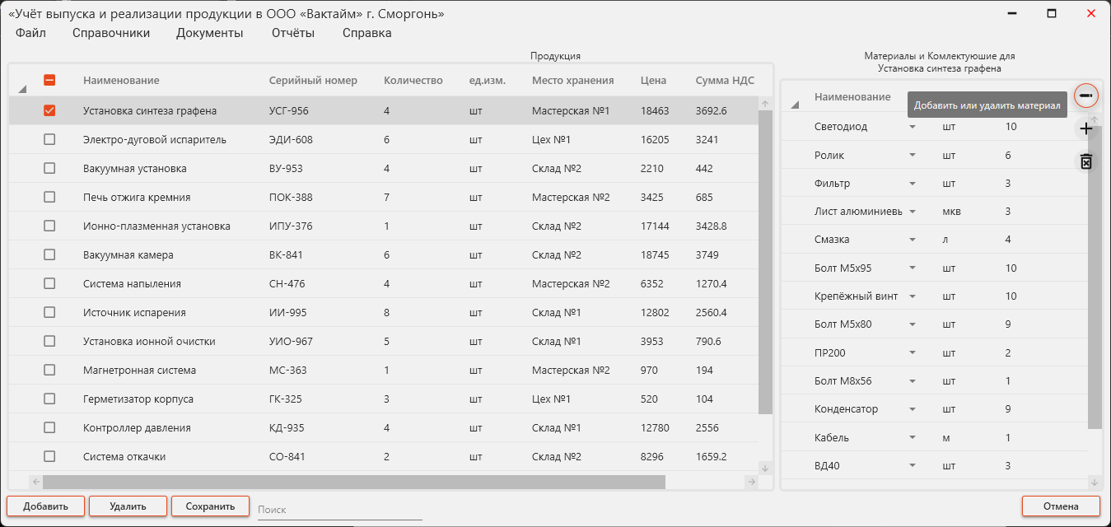
Окна программы
Окно «Справочник продукции»
Notes:
В окне справочника материалов пользователь может создавать, редактировать и удалять записи о сырье и компонентах, необходимых для производства. Для каждого материала задаются наименование, единица измерения и цена, что является основой расчёта себестоимости продукции.

Slide 8
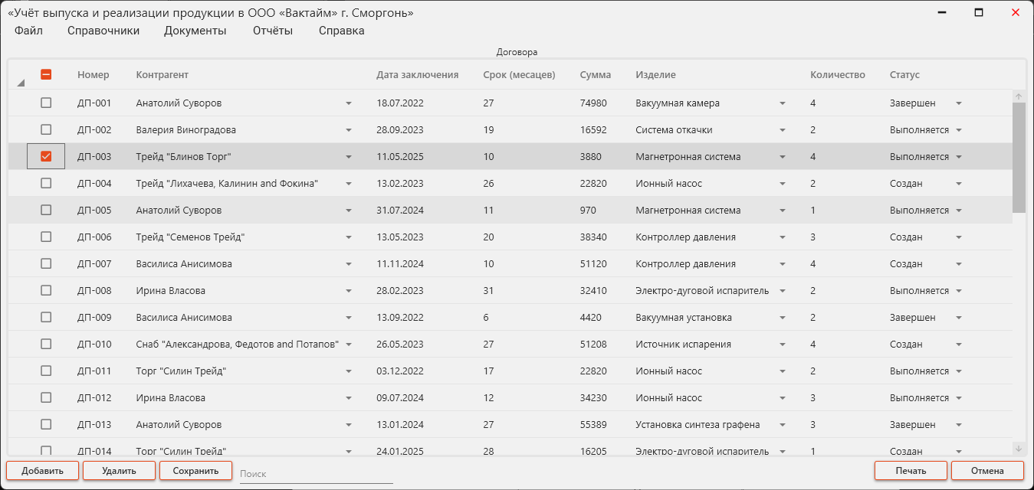
Окна программы
Окно «Договора»
Notes:
Окно договоров предназначено для оформления новых договоров на реализацию продукции. Пользователь выбирает контрагента из справочника, указывает срок исполнения и необходимое количество продукции. Все данные сохраняются в базе и используются при дальнейшем оформлении накладных и отчётности.

Slide 9
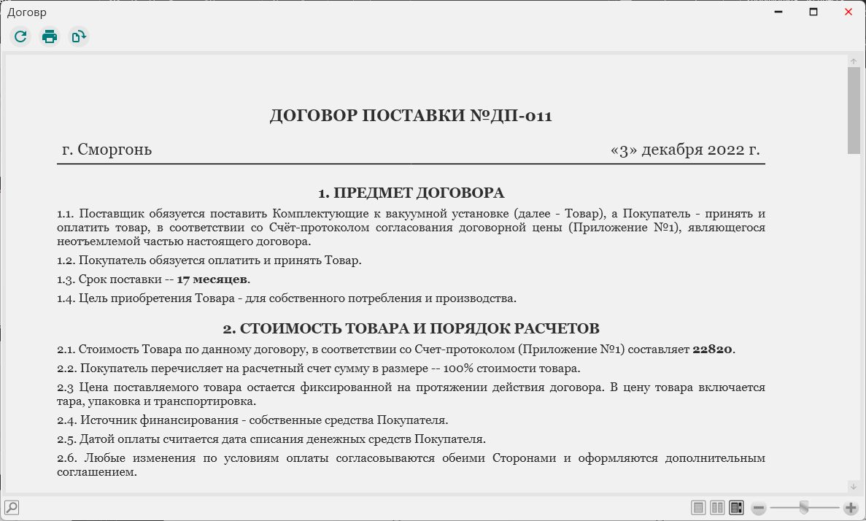
Окна программы
Окно «Печать документов»
Notes:
Окно печати документов предназначено для формирования текстовых бланков в формате PDF: все поля заполняются данными из базы, после чего документ можно распечатать или экспортировать для передачи контрагенту.

Slide 10
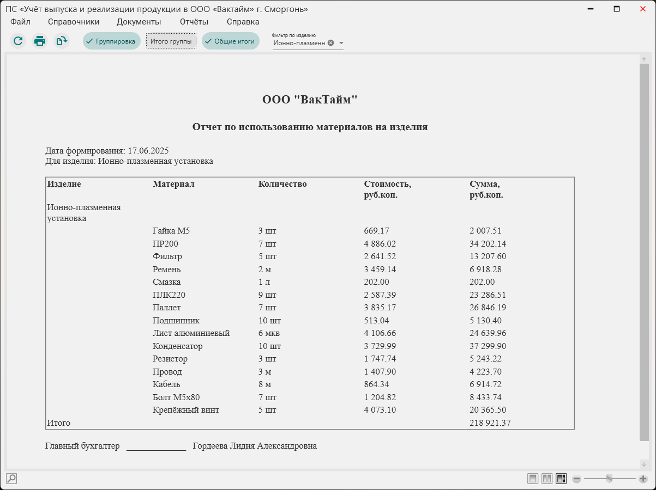
Окна программы
Окно «Отчёт по использованию материалов»
Notes:
Окно отчёта по использованию материалов предоставляет информацию о том, какие материалы были задействованы при производстве конкретных изделий, с указанием их количества и стоимости.

Slide 11
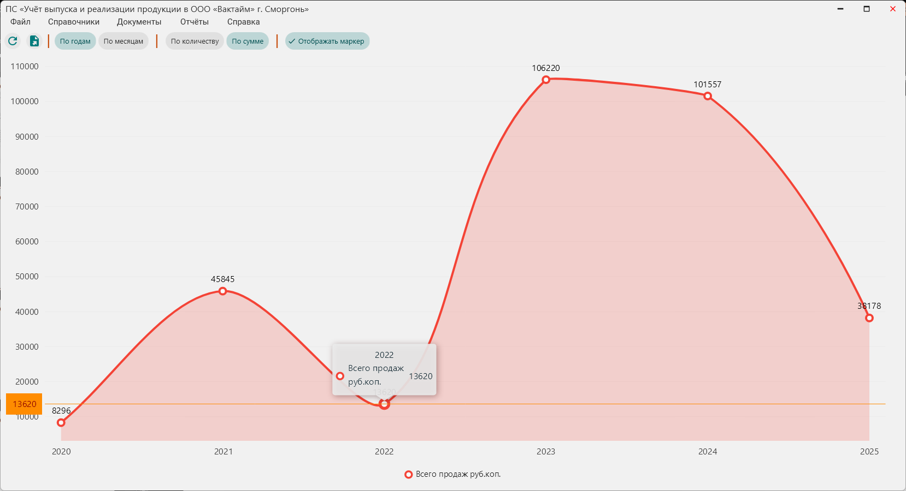
Окна программы
Окно «Статистика продаж»
Notes:
Окно статистики продаж отображает диаграммы с динамикой реализованной продукции, позволяя анализировать объёмы продаж с разбивкой по месяцам или годам.

Slide 12
Экономический эффект
Программное средство позволяет сэкономить 995 часов рабочего времени бухгалтера.
Экономический эффект от внедрения данного программного продукта составит 27927,65 рублей в год.
Notes:
Экономический эффект от внедрения программного продукта выражается в значительной экономии рабочего времени сотрудников (до 995ч в год), сокращении ручных операций и снижении ошибок при расчётах. Годовой экономический эффект составляет 27927,65 рублей.

Slide 13
Результаты и выводы
Результатом дипломного проекта является программный продукт «Учёт выпуска и реализации продукции в ООО «Вактайм» г. Сморгонь».
Notes:
Перспективы развития проекта:
интеграция с внешними системами: внедрение API для обмена данными с ERP‑системой предприятия и системой электронного документооборота;
мобильное приложение или веб‑клиент: удалённый доступ к системе для менеджеров по продажам и руководителей цехов;
автоматизация учёта по штрих‑кодам: использование сканеров для приёмки материалов и списания готовой продукции.
В результате реализации дипломного проекта разработано решение для учёта выпуска и реализации продукции, адаптированное к изменениям бизнес‑процессов ООО «Вактайм». Программа обеспечивает прозрачность данных, гибкость настройки и может быть расширена дополнительными модулями в будущем.

